Slide 1
蒙草公司官方网站
改版升级方案

Slide 2
网站优化的意义
通过网站的优化与推广突出强化蒙草产品信息
调整界面、简化、完善用户体验，一站式便捷了解蒙草业务及产品
新战略模块的调整，增加英文界面、招投标信息、媒体采访预约、草博园参观预约，提升国际化品牌影响力

Slide 3
PART.1
现有网站分析
1

Slide 4
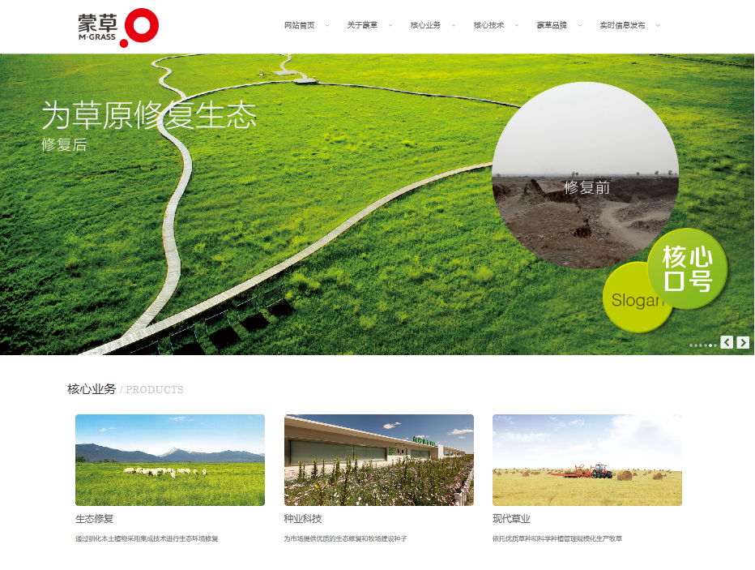
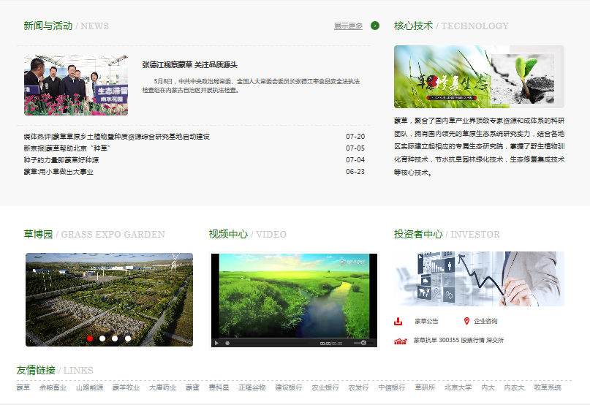
PART.1 现有网站分析---整体展示

Slide 5
PART.1 现有网站分析---内容分析
中英文版面
核心业务
A
B
进行网站整体中英文版面调整
核心业务板块的整体展现
视频栏目
欢迎页面
C
D
网站视频栏目单一
网站欢迎页面的选取，影响浏览网页内容速度。

Slide 6
PART.2
网站改版目的
2

Slide 7
PART.2 网站改版目的
重新筛选、修正现有网站的内容
增减现有展示内容，进行板块栏目的划分
A
B
美化升级网站的视觉形象，进行网站整体设计的变化，使得传播更加年轻化、活力化
C

Slide 8
PART.2 网站改版目的
预期受众分析：
政府：
公司概况，企业业务，品牌形象
企业：
公司产品、
服务，合作方式
社会大众：
企业动态、
利好消息
媒体、行业协会：
企业形象、公益动态

Slide 9
PART.3
网站完善升级
3

Slide 10
PART.3 网站完善升级---展现板块
1、基础栏目：对蒙草的全面介绍
（保持简洁性，不超过5个栏目）
基础栏目
关于蒙草
核心业务
核心技术
蒙草品牌
合作信息发布
重点栏目
2、重点栏目：重点介绍集团新闻和核心业务板块
新闻与活动
成功案例
3、次要栏目：将不重要的栏目放在最底部，为基础栏目留出空间。
辅助栏目
视频中心
投资者中心
生态产业联盟企业
联系我们

Slide 11
PART.3 网站完善升级---展现板块
基础栏目（二级）
关于蒙草
核心业务
核心技术
蒙草品牌
合作信息发布
企业介绍
企业文化
发展历程
生态修复
种业科
现代草业
八大研究院
专家库
三大核心技术
蒙草植物
蒙草形象
蒙草画报
招标公告
中标公示
重点栏目（二级）
新闻与活动
蒙草产品案例
集团新闻
媒体报道
党群建设
呼和浩特万亩草原建设项目
乌海甘德尔山沙漠植被恢复工程
……

Slide 12
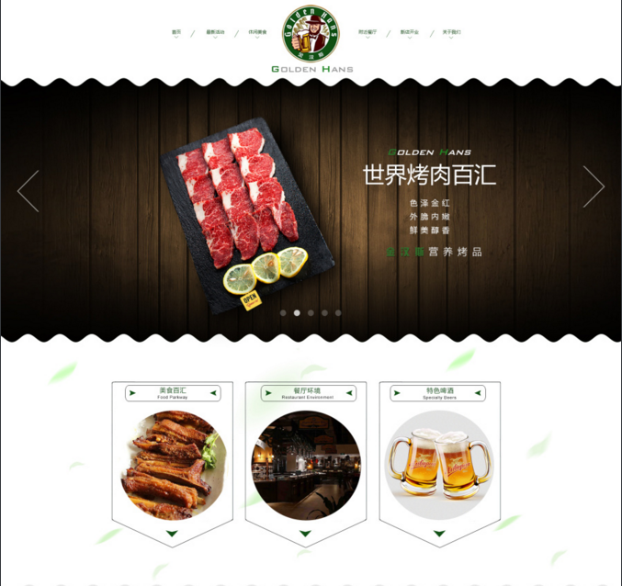
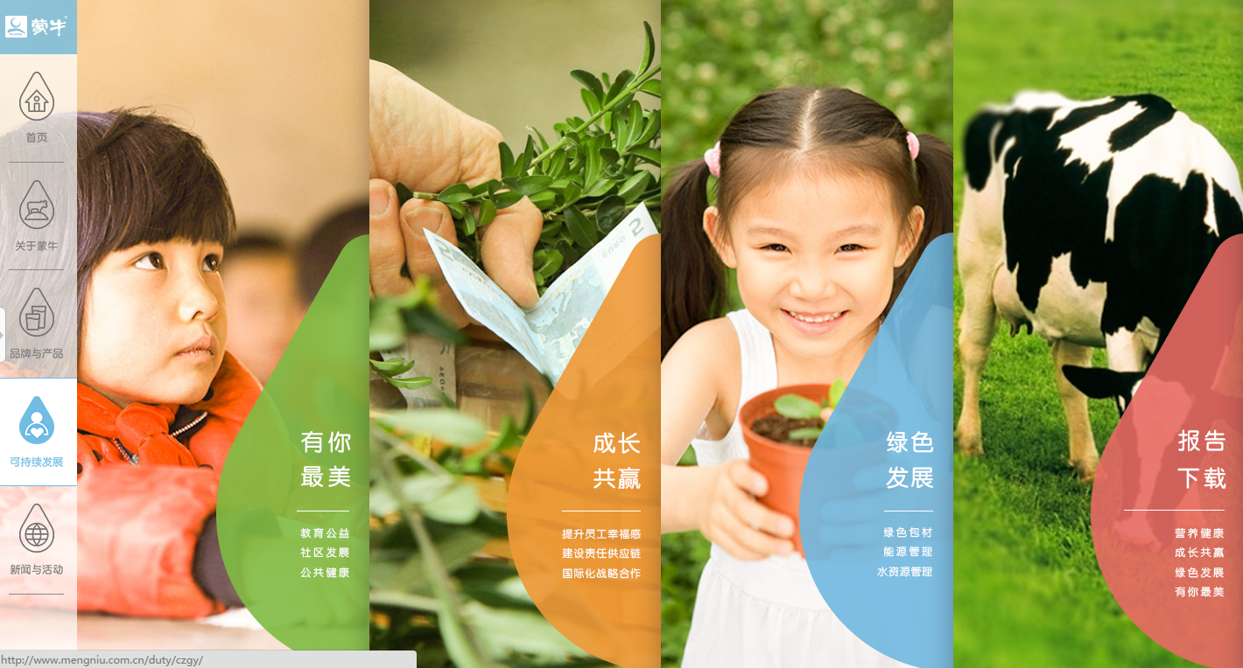
PART.3 网站完善升级
网站页面
网站展示画面简洁、整体性强、以模块化画面进行板块的整体展现。通过官网设计的整体改版，提升企业形象，向年轻化、活力化转变

Slide 13
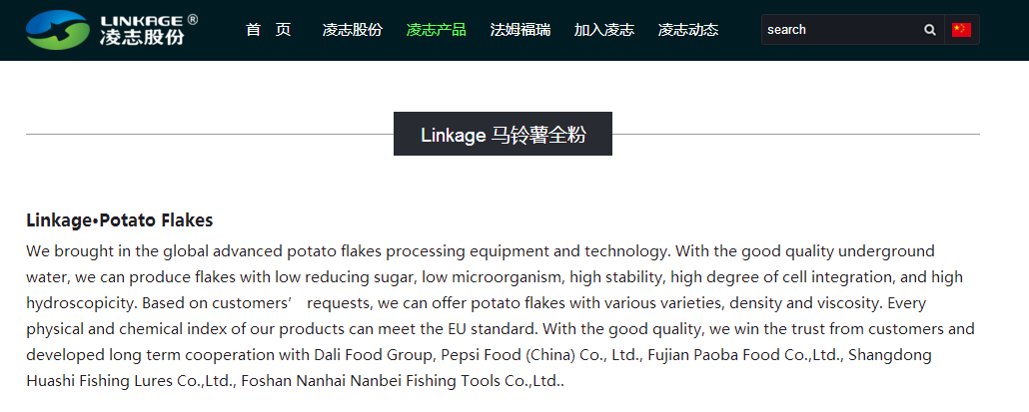
PART.3 网站完善升级
通过前期的网站使用及分析，增设英文网站页面：
增加网站英文页面的设计
由于公司已开展了国际业务，故需要增设蒙草官网中/英文双语言切换。实现官网内容整体的英文展示。将部分固定板块内容进行英文网站展示
中英文语言切换
固定板块英文展示

Slide 14
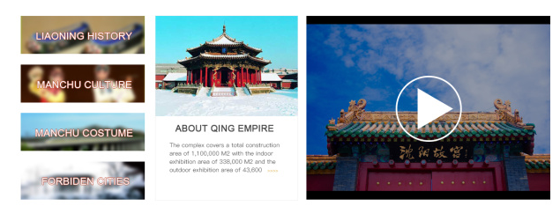
PART.3 网站完善升级
现有视频板块仅能进行单一视频播放展示，进行视频板块调整增设，可进行多个视频同时展现的方式。并且可进行播放视频的选取

Slide 15
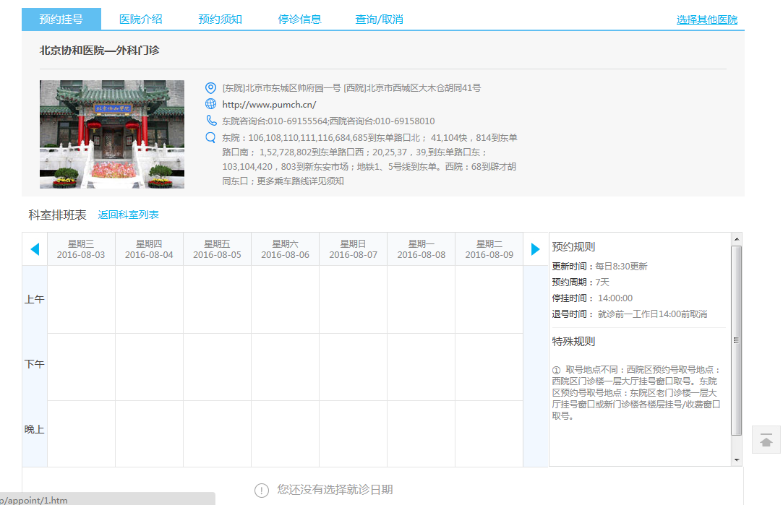
PART.3 网站完善升级
增加采访预约及草博馆参观预约板块，实现在线预约管理。将预约信息上传汇总，便于进行时间及人流把控。
采访预约板块：进行日期预约（提供采访提纲上传，是否需要实地采访等内容选取）
草博馆预约板块：大宗参观需提前预约（重要政府参观日发布公告通知内容，谢绝外部参观；大宗参观是否需要预约讲解等内容选取）
并且预约板块需开始多部门管理员，便于品牌与外事接待部门及时了解预约信息

Slide 16
PART.3 网站完善升级
可采用响应式网站设计（自适应）等新型展现形式
首页增加微信二维码与微博链接，通过微官网加强微信与微博的互动
网站整体数据维护
A.内容更新 B.图片修改
C.数据库备份 D.病毒防治
对网站进行全方位优化
A.行业平台的推广
B.关键词推广
C.搜索引擎相关词的搜索量提升

Slide 17
PART.4 比稿内容及要求
1、整体架构：丰满合理
2、首页呈现：简洁明了、时尚科技、体现品牌价值感
3、业务介绍：符合品牌调性
4、受众互动：互动方式新颖、符合品牌调性及目标受众、提升用户粘度
5、实现多屏联动的技术跟措施，以及网站及微信公众平台的互通
6、升级后官网上线时间2016年9月10日
报告时间：40分钟以内；
招标时间：8月11日上午9：00，如有变动电话通知
招标地点：呼和浩特银都大厦B座蒙草公司三楼大会议室

